Slide 1
Jama Michalika
Weronika Trawa
Patrycja Wójcicka
Justyna Mitręga

Slide 2
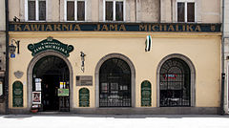
Jama Michalika to najsłynniejsza, krakowska restauracja, kawiarnia artystyczna, muzeum kabaretu, secesja młodopolskiego malarstwa. Ponad 120 lat tradycji literackich, kabaretowych, słynnych wypieków, wyrobów cukierniczych i znakomitych dań. Tu powstał Kabaret Zielony Balonik oraz narodził się Duch Młodej Polski. Restauracja znajduję się na Starym Mieście w kamienicy Bełzowskiej przy ulicy Floriańskiej 45.

Slide 3
Trochę historii….
Najsłynniejsza (do dziś istniejąca) krakowska kawiarnia literacka założona została w 1895 w dzierżawionym od prywatnych właścicieli lokalu jako Cukiernia Lwowska przez przybyłego ze Lwowa Apolinarego Jana Michalika. Doskonała lokalizacja przy ul. Floriańskiej (bliskość wyższych uczelni) spowodowała, że bardzo szybko stała się miejscem spotkań artystów, literatów, dziennikarzy i całej krakowskiej cyganerii. W 1904 tworzono w niej Tekę Melpomeny – zbiór karykatur aktorów w najlepszych rolach, aby je potem sprzedać i pomóc finansowo bezrobotnym aktualnie artystom.

Slide 4
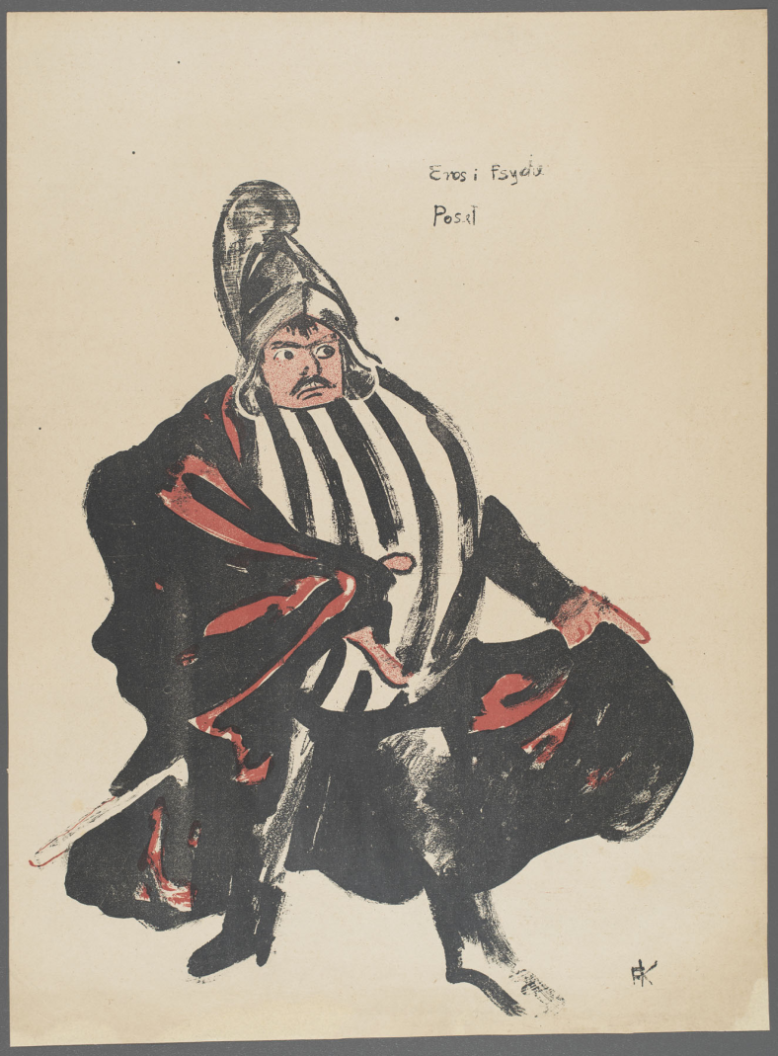
Bolesław Puchalski jako Paweł
w sztuce Żeromskiego ,,Eros i Psyche’’

Slide 5
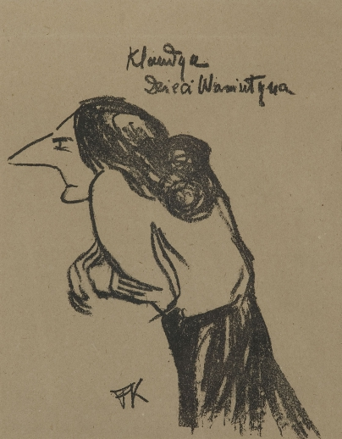
Stanisława Wysocka jako Klaudia
w sztuce ,,Dzieci Weniuszyna’’

Slide 6
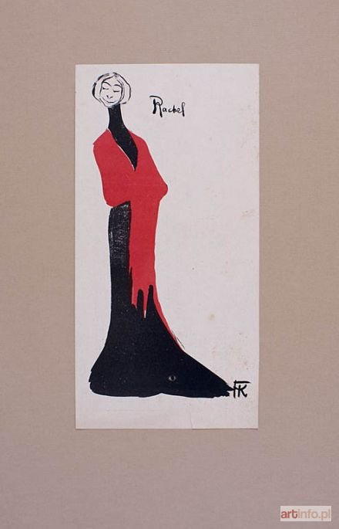
Helena Sulima jako Rachel
w sztuce S. Wyspiańskiego ,,Wesele’’

Slide 7
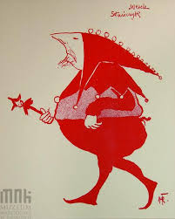
Michał Przybyłowicz jako Stańczyk
w sztuce S. Wyspiańskiego ,,Wesele’’

Slide 8
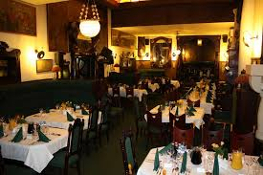
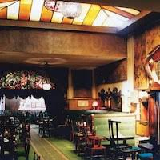
Dlaczego akurat jama ?
W 1905 rozpoczął działalność kabaret Zielony Balonik wystawiający w Jamie Michalika przedstawienia i szopki. Właśnie artystom kawiarnia zawdzięcza nową nazwę – lokal bowiem nie posiada okien i właśnie z tego powodu zaczęto nazywać go Jamą Michalika.

Slide 9
Architekci i projektanci
W 1906 nowy wystrój zaprojektował malarz Henryk Szczygliński. Wykonane według jego projektu meble nie zachowały się do dziś.
Zachęcony powodzeniem przedstawień kabaretowych Michalik postanowił powiększyć kawiarnię o jeszcze jedną salę. Zaprzyjaźniony z artystami mógł liczyć na współpracę najlepszych z nich. Nową salę od strony architektonicznej przygotował w 1910 Franciszek Mączyński, a jej wnętrze zaprojektował Karol Frycz. Do dziś zachowały się meble z zieloną tapicerką, drzwi, lustra, lampy i witraże, zwłaszcza witrażowy dach nad salą. Dwie kawiarniane sale dzieli witraż projektu Henryka Uziembły z przedstawieniem Sztuki, która ma rysy i twarz Ireny Solskiej. Ściany kawiarni zdobią karykatury, obrazy, afisze, lalki i zaproszenia na występy kabaretu. Do najzabawniejszych karykatur należy „Pijana Brama Floriańska”, w takim bowiem stanie widzieli ją bywalcy kawiarni nad ranem opuszczający lokal.

Slide 10
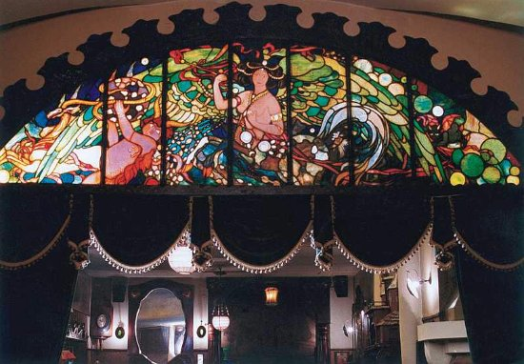
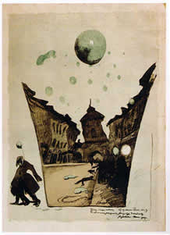
Witraż Ireny Solskiej Karykatura
jako centaur Pijana Brama Floriańska

Slide 11
Upadek kawiarni
W 1918 Michalik przekazał kawiarnię kelnerom, a sam wyjechał do Poznania, gdzie zmarł .W 1935 ogłoszono upadłość. Żeby pospłacać długi zlicytowano część wyposażenia, a lokal oddano prywatnym właścicielom budynku. Następnie, w latach 50., zabytkowy wystrój kawiarni upaństwowiono i przekazano w dzierżawę „Społem”, po czym zamknięto ją na kilka lat z powodu remontu. Jama otwarta została ponownie w 1960. na miejscu dawnej cukierni utworzono tzw. „barek” z alkoholem i drinkami. W sali z „górką” w latach 1960‒1991 występował Kabaret Jama Michalika, dając w tym czasie 11 przedstawień, ostatnie pożegnalne w 1990/91.
Właściciel kamienicy, Stanisław Jerzy Kuliś od lat 80 XX wieku finansuje prace remontowo-konserwatorskie budynku, a od roku 1991 przejął prowadzenie Jamy Michalika, ożywiając działalność artystyczną (w 2015 otrzymał tytuł Mecenasa Kultury Krakowa.

Slide 12
Słynne postacie w Jamie Michalika
Jama Michalika jest miejscem cyklicznych występów znanych aktorów i satyryków scen polskich. „Na Górce” od roku 1991 występowali: Hanka Bielicka, Jan Pietrzak, Jacek Fedorowicz, Jerzy Kryszak, Tadeusz Drozda, Stanisław Tym, Andrzej Rosiewicz i wielu wybitnych artystów scen polskich i światowych. Wśród artystów krakowskich goście Jamy, mogli podziwiać: Jerzego Bińczyckiego, Jacka Wójcickiego, Tadeusza Malaka, Jana Adamskiego, Annę Dymną, Jerzego Fedorowicza, Leszka Długosza, Leszka Mazana i Mieczysława Czumę, Elżbietę Wojnarowską i artystów Piwnicy pod Baranami oraz profesorów i studentów PWST. W Jamie występowali także artyści z zagranicy: Kabaret Szydłowskiego z Londynu, Maria Nowotarska z Toronto (w roli Heleny Modrzejewskiej), czy Teatr Weimarski z Niemiec.

Slide 13
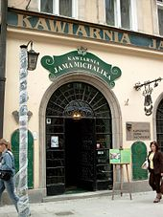
Wejście do Jamy Michalika

Slide 14
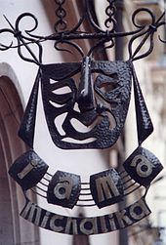
Maska wisząca na prawo
od wejścia

Slide 15
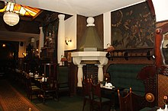
Sala Fryczowska

Slide 16
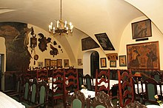
Sala I ,,Stara’’

Slide 17
Koniec

